Slide 1


BÁO CÁO ĐỒ ÁN CƠ SỞ NGÀNH
Tìm hiểu Cơ sở dữ liệu MongoDB và ứng dụng
Giáo viên hướng dẫn: HÀ THỊ THÚY VI Sinh viên thực hiện: NGÔ THỊ TRÚC XUÂN Mã lớp: DA21TTA

Slide 2

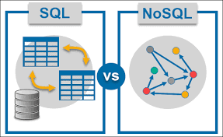
Nội dung chính
1.Tổng quan đề tài
2.Nghiên cứu lý thuyết
3.Hiện thực hóa nghiên cứu
4.Kết quả nghiên cứu
5.Kết luận và hướng phát triển

Slide 3

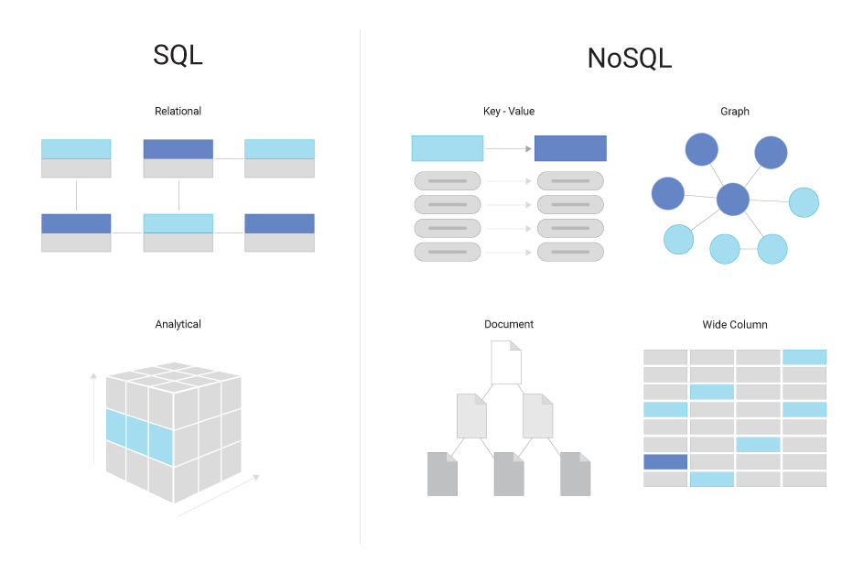
1.Tổng quan đề tài
Thực hiện các thao tác thêm, sửa , xóa và các truy vấn cho ngôn ngữ SQL và NoSQL
Giới thiệu tổng quan về MongoDB và xây dự cơ sở dữ liệu QUANLY_GIANGDAY
Cho thấy được điểm khác nhau giữa ngôn ngữ SQL và NoSQL

Slide 4




2.Nghiên cứu lý thuyết
2.1 Giới thiệu hệ quản trị cơ sở dữ liệu SQL
2.2 Giới thiệu hệ quản trị cơ sở dữ liệu NoSQL
2.3 Giới thiệu về cơ sở dữ liệu MongoDB

Slide 5
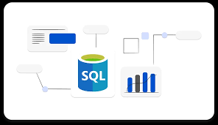
2.1 Giới thiệu hệ quản trị cơ sở dữ liệu SQL
SQL là một hệ quản trị cơ sở dữ liệu quan hệ
Sơ đồ quy định rõ ràng bảng, hàng, cột, chỉ mục, mối quan hệ giữa các bảng và các thành tố cơ sở dữ liệu khác
SQL databases có lược đồ được xác định trước
Nó được phát triển vào những năm 1970 để giải quyết các vấn đề với lưu trữ tệp phẳng

Slide 6
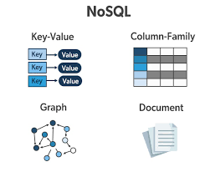
2.2 Giới thiệu hệ quản trị cơ sở dữ liệu NoSQL
NoSQL là một hệ quản trị cơ sở dữ liệu phi quan hệ
Các cơ sở dữ liệu NoSQL cung cấp nhiều mô hình dữ liệu khác nhau như khóa-giá trị, tài liệu, biểu đồ và cột
NoSQL databases sử dụng lược đồ động cho dữ liệu phi cấu trúc.
Được phát triển vào cuối những năm 2000 để khắc phục các vấn đề và hạn chế của SQL databases.

Slide 7

2.3 Giới thiệu về cơ sở dữ liệu MongoDB
MongoDB là một database hướng tài liệu (document), một dạng NoSQL database
MongoDB sử dụng lưu trữ dữ liệu dưới dạng Document JSON nên mỗi một collection sẽ các các kích cỡ và các document khác nhau
Dữ liệu lưu trữ phi cấu trúc, không có tính ràng buộc, toàn vẹn nên tính sẵn sàng cao, hiệu suất lớn và dễ dàng mở rộng lưu trữ.

Slide 8




3.Hiện thực hóa nghiên cứu
3.1 Tạo cơ sở dữ liệu QUANLY_GIANGDAY bằng ngôn ngữ SQL
3.2 Tạo cơ sở dữ liệu QUANLY_GIANGDAY bằng cơ sở dữ liệu MongoDB
3.3 So sánh sự khác nhau của hai ngôn ngữ SQL và NoSQL

Slide 9
3.1 Tạo cơ sở dữ liệu QUANLY_GIANGDAY bằng ngôn ngữ SQL
Tạo cơ sở dữ liệu:
Create database QUANLY_GIANGDAY
Tạo bảng SINHVIEN bằng lệnh Create table:
Create table SINHVIEN
(
MaSV char (8) primary key not null,
HoTenSV nvarchar (30),
NgaySinh datetime,
MaLop char(10) constraint RB_ML foreign key (Malop) references LOP(MaLop)
)
Thêm dữ liệu vào bảng nhân viên:
-- insert SINHVIEN
select *from SINHVIEN
insert into SINHVIEN values('K6100001',N'Phạm Văn Bình','02-24-1990','DA11TO12A1')
insert into SINHVIEN values('K6100002',N'Nguyễn Thị Hoài Thu','04-12-1991','DA12TT12A1')
insert into SINHVIEN values('K6100003',N'Trần Ngọc Thanh','04-15-1990','DA12DL12A1')

Slide 10
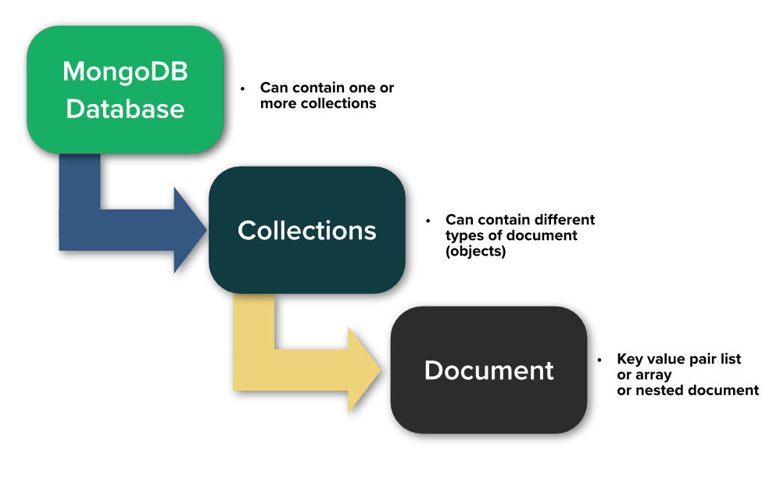
3.2 Tạo cơ sở dữ liệu QUANLY_GIANGDAY bằng cơ sở dữ liệu MongoDB
Tạo cơ sở dữ liệu:
Use <QUANLY_GIANGDAY>
Tạo colletion:
db.createCollection(SINHVIEN)
Thêm dữ liệu vào collection:
db.createCollection("SINHVIEN",
MaSV: 'K6100001',
HoTenSV: 'Phạm Văn Bình',
NgaySinh: '02-24-1990',
MaLop: 'DA11TO12A1')

Slide 11
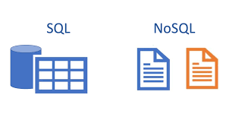
3.3 So sánh sự khác nhau của hai ngôn ngữ SQL và NoSQL
Structured Query Language
Không có ngôn ngữ Query
SQL databases là cơ sở dữ liệu dựa trên bảng
NoSQL databases có thể dựa trên tài liệu, cặp khóa-giá trị, cơ sở dữ liệu biểu đồ
Không thích hợp cho việc lưu trữ dữ liệu phân cấp.
Phù hợp cho kho lưu trữ dữ liệu phân cấp vì nó hỗ trợ phương thức cặp khóa-giá trị
Dự án yêu cầu dữ liệu không liên quan, khó xác định, đơn giản mềm dẻo khi đang phát triển
Dự án đã có yêu cầu dữ liệu rõ ràng xác định quan hệ logic có thể được xác định trước

Slide 12

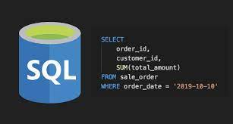
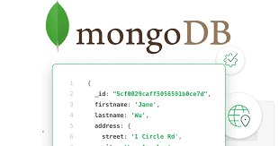
4.Kết quả nghiên cứu
4.1 Thao tác thêm, sửa, xóa cơ sở dữ liệu trong SQL
4.2 Các câu lệnh truy vấn trong SQL
4.3 Tạo, sửa ,xóa collection MongoDB cơ bản
4.4 Thêm, sửa, xóa dữ liệu trong MongoDB
4.5 Truy vấn dữ liệu trong MongoDB

Slide 13
4.1 Thao tác thêm, sửa, xóa cơ sở dữ liệu trong SQL
Thêm bảng:
Create table SINHVIEN
Sửa đổi cấu trúc bảng:
ALTER TABLE SINHVIEN
ADD HoTenSV nvarchar (10)
Xóa dữ liệu bảng:
DROP TABLE SINHVIEN;

Slide 14

4.2 Các câu lệnh truy vấn trong SQL
Hiển thị danh sách tất cả các sinh viên
Đếm số môn học mà sinh viên Trần Ngọc Thanh đã đăng ký học.
Hiển thị danh sách các giảng viên
Hiển thị mã, tên các môn học được sinh viên Nguyễn Thị Hoài Thu đăng ký học.
Hiển thị danh sách các giảng giảng viên giảng dạy các môn học
Hiển thị danh sách các giảng viên không dạy môn học nào trong năm học 2011-2012.

Slide 15

4.3 Tạo, sửa ,xóa collection MongoDB cơ bản
Tạo collection
phương thức createCollection() không có tham số options: db.createCollection(name)
phương thức createCollection() có tham số options:
db.createCollection(name, options)
Xóa collection
Xóa collection:
db. COLLECTION_NAME.drop()

Slide 16
4.4 Thêm, sửa, xóa dữ liệu trong MongoDB
4.4.1 Thêm dữ liệu trong MongoDB
4.4.2 Sửa dữ liệu trong MongoDB
4.4.3 Xóa dữ liệu trong MongoDB

Slide 17
4.4.1 Thêm dữ liệu trong MongoDB
Thêm một bản ghi vào collection:
db. COLLECTION_NAME.insertOne ({
field1: value1,
field2:value 2,
});
Thêm nhiều bản ghi vào collection:
db. COLLECTION_NAME insertMany ([ {
field1: value1,field2:value 2,
},
{ field1: value1,field2:value 2,}
]);

Slide 18
4.4.2 Sửa dữ liệu trong MongoDB
Phương thức updateOne() sẽ cập nhật tài liệu
db. COLLECTION_NAME.updateOne( { field1: value1}, { $set: { field2:value 2} } )
Phương thức updateMany() sẽ cập nhật tất cả các tài liệu phù hợp với truy vấn được cung cấp.
db. COLLECTION_NAME.updateMany ( { }, { $inc: { field1:value 1} } )
Sửa một hoặc thêm document nếu không tìm thấy.
db. COLLECTION_NAME.updateOne(
{ field1: value1},
{$set:
{ field1: value1 } }, { upsert: true })

Slide 19
4.4.3 Xóa dữ liệu trong MongoDB
Phương thức deleteOne() sẽ xóa tài liệu đầu tiên phù hợp với truy vấn được cung cấp.
db.COLLECTION_NAME. deleteOne({options})
Phương thức deleteMany() sẽ xóa tất cả tài liệu phù hợp với truy vấn được cung cấp.
db.COLLECTION_NAME. deleteMany({options})

Slide 20

4.5 Truy vấn dữ liệu trong MongoDB
Truy vấn toàn bộ dữ liệu trong một collection
Truy vấn sử dụng logical AND và OR
Truy vấn dữ liệu với điều kiện
Truy vấn sử dụng regex
Truy vấn sử dụng điều kiện logic
Truy vấn sử dụng projection
Truy vấn sắp xếp kết quả
Truy vấn giới hạn số lượng kết quả

Slide 21

5.Kết luận và hướng phát triển
Kết luận:
Thực hiện thành công việc tạo dữ liệu QUANLY_GIANGDAY, nắm được những thao tác về thêm, sửa, xóa và hoàn thành các câu lệnh truy vấn cơ bản.
Nhận biết được điễm khác nhau giữa hai ngôn ngữ SQL và NoSQL
Hướng phát triển:
Hoàn thiện hơn về phần cơ sở dữ liệu cho SQL và MongoDB
Tìm hiểu phân tích sâu sắc hơn về cơ sở dữ liệu MongoDB

Slide 22
Em xin trân trọng cảm ơn hai cô đã lắng nghe bài thuyết trình của em.

